Slide 1

STRINGOVI i
BROJEVI
U ASEMBLERSKOM
PROGRAMSKOM JEZIKU
IVAN PAVLOVIĆ 92-20/RITP-S

Slide 2
ŠTA JE TO STRING ?
STRING-ovi su kao rečenice. Oni se formiraju od liste karaktera koji su zaprave nizovi znakova.
STRING-ovi su veoma korisni kada informaciju iz programa želimo da saopštimo korisniku programa.
Oni su manje korisni kada čuvaju informacije koje računar može koristiti.
Primjer stringa u programskom jeziku Python: print(„Hello world“)
Broj karaktera u stringu nazivamo lenght (dužina), a „Hello world“ ima dužinu 11 – tj. sastoji se od 10 slova i 1 razmaka. Obično postoji ograničenje maksimalne dužine stringa, a također postoji i prazan string, koji ne sadrži znakove (0 karaktera).

Slide 3
BINARNI I HEKSADECIMALNI
BROJEVNI SISTEM
BINARNI sistem je brojevni sistem u kojem se zapis sastoji od cifara 0 i 1 i sadrži bazu 2. Svaki broj se može predstaviti kao zbir eksponenta dvojke. Zbog jednostavne primjene u elektronskim kolima došlo je do toga da svi moderni računari koriste taj brojevni sistem.
HEKSADECIMALNI sistem – u matematici i informatici se često koristi heksadecimalni brojevni sistem. To je brojevni sistem sa bazom 16, odnosno sistem sa 16 različitih cifara.
Ovaj sistem je pogodno koristiti u računarima je pretvaranje između binarnog i heksadecimalnog sistema veoma jednostavno, jer svaka 4 bita mogu se napisati u obliku heksadecimalnog sistema, što znači da se jedan bajt može napisati kao dve cifre u hex sistemu.

Slide 4

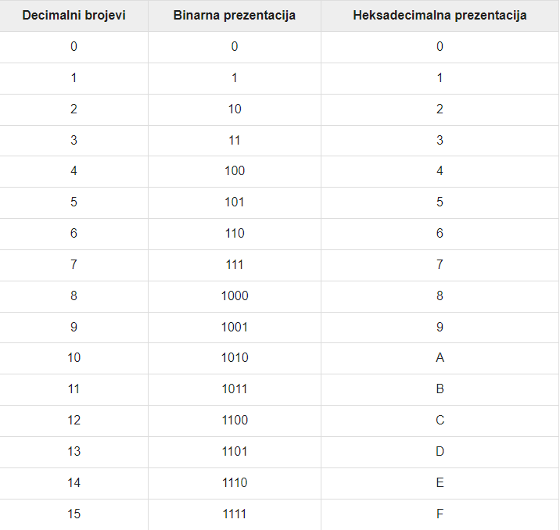

Slide 5
ŠTA JE TO ASEMBLER ?
Asemblerski jezik je programski jezik niskog nivoa čija se svaka naredba prevodi u izvršni mašinski kod pomoću utility programa koji se naziva ASEMBLER.
Bitno je napomenuti da je jedna instrukcija mašinskog jezika zamijenjena jednom instrukcijom asemblerskog jezika.
Vremenom je programiranje na semblerskom jeziku obogaćeno raznovrsnik načinima adresiranja, mogućnošću logičkog organizovanja programa, radom sa makroima.

Slide 6
BROJEVI U ASEMBLERU
Numerički podaci se uglavnom predstavljaju u binarnom sistemu. Aritmetičke instrukcije rade na binarnim podacima. Kada su brojevi prikazani na ekranu ili unijeti sa tastature, oni dolaze u ASCII obliku.
Numeričke podatke možemo da predstavimo u dva oblika: ASCII i BCD
ASCII (American Standard Code for Information Interchange) je standard za kodiranje znakova za elektronsku komunikaciju. ASCII kodovi predstavljaju tekst u računarima, telekomunikacionoj opremi i drugim uređejima. Npr. decimalna vrijednost broja 1234 se čuva kao: 31 32 33 34H
BCD (Binary Coded Decimal) je sistem pisanja brojeva koji svakoj cifri od 0 do 9 decimalnog broja (osnove 10) dodjeljuje četverocifreni binarni kod. Npr. broj 1234 se čuva kao: 12 34H

Slide 7
ASCII OBRADA BROJEVA
AAA – ASCII podešavanje nakon dodavanja;
AAS – ASCII podešavanje nakon oduzimanja;
AAM – ASCII podešavanje nakon množenja;
AAD – ASCII podešavanje nakon djeljenja;

Slide 8
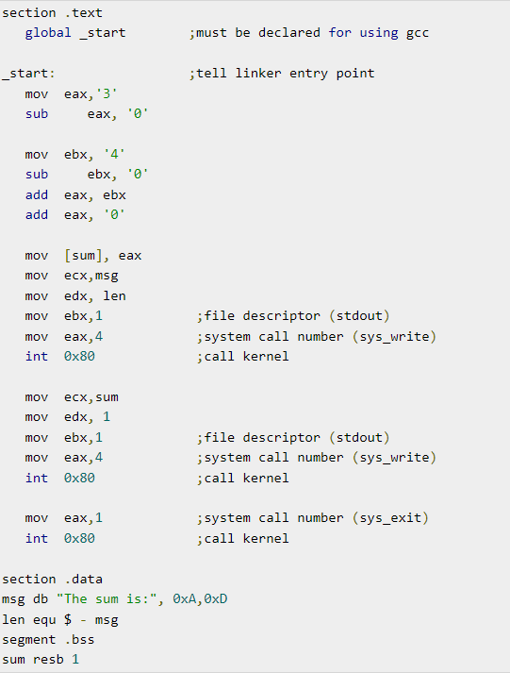
PRIMJER AAA KONCEPTA

Slide 9
BCD PREZENTACIJA
Postoje dva tipa BCD prezentacije:
Raspakovan BCD (engl. UnPacked);
Zapakovan BCD (engl. Packed);
RASPAKOVANA BCD:
Četiri ASCII instrukcije za podešavanje, AAA, AAS, AAM i AAD, također se mogu koristiti sa raspakovanim BCD prikazom.
ZAPAKOVANA BCD:
Postoje dvije instrukcije za obradu ovih brojeva:
DAA – Decimalno podešavanje nakon sabiranja;
DAS – Decimalno podešavanje nakon oduzimanja;
Ne postoji podrška za množenje i djeljenje u zapakovanoj BCD prezentaciji!

Slide 10
STRINGOVI U ASEMBLERU
STRING-ovi u asembleru su niz potpisanih bajtova tj. znakova (engl. chars) interpretiranih njihovim ASCII kodom. Npr. karakter ’A’ se čuva kao 0x41, a ’B’ se čuva kao 0x42 itd.
Po konvenciji, obično se završavaju sa NULL karakterom (vrijednost 0). Ova konvencija nam je omogućila da odbacimo velike bafere (komade memorije) i da koristimo samo dijelove koji su nam potrebni, a zatim kasnije identifikujemo koliki je dio bafera zapravo u potrebi.
U slici iznad ovog teksta 0x00 govori programu „prestani da čitaš ovdje“ i sve ostalo poslje toga bi se ignorisalo.
Standardni način učitavanja STRING-a je preko .asciz direktorijuma (z označava 0 na kraju). Ono očitava string u memoriju i dodaje nulti bajt 0x00 da ga završi.

Slide 11
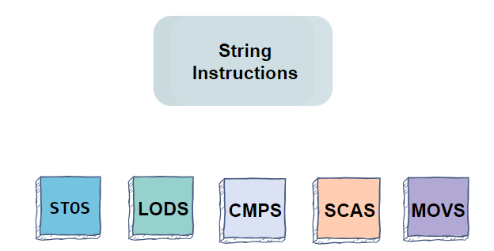
INSTRUKCIJE STRING-ova
Osnovne instrukcije stringova su:
STOS – Skladišteni string (engl. Stored String);
LODS – Učitavanje stringa (engl. Load String);
CMPS – Upoređivanje stringa (engl. Compare String);
SCAS – Skeniranje stringa (engl. Scan String);
MOVS – Pomjeranje stringa (engl. Move String);
Svako od ovih uputstava ima dve varijante, varijantu bajta i word-a. Varijanta se može dobiti dodavanjem B ili W na kraju instrukcije. Primjer: MOVSB ili MOVSW.

Slide 12
DI:SI Registri, REPE i REPNE
DI:SI se koristi za pristup memoriji, drugačije se nazivaju D destination (odredišni) indeks i S source (izvorni) indeks radi string instrukcija.
Kad god instrukciji treba izvor memorije, DI:SI drži pokazivač na nju, a za odredište memorije, pokazivač se postavlja na ES:DI.
REPE – ponavlja sljedeću instrukciju stringa dok je postavljem zero flag.
REPNE – ponavlja sljedeću instrukciju stringa dok je zero flag isključen.

Slide 13
STOS i LODS
STOS transferuje bajt ili word iz registra u AL ili AX u memorijski element adresiran od strane ES:DI i ažurira DI ka sljedećoj lokaciji. STOS se često koristi za brisanje bloka memorije ili njegovo popunjavanje konstantom. Izvor će uvijek biti AL ili AX.
LODS prenosi bajt ili word sa izvorne lokacije DI:SI u AL ili AX. U suštini radi obrnuto od STOS.

Slide 14
SCAS, CMPS i MOVS
SCAS upoređuje izvorni bajt ili word u registru AL ili AX sa elementom odredišta stringa koji adresira ES:DI i ažurira zastavice (engl. flags).
SCAS se koristi za provjeru jednakosti/nejednakosti u stringu pomoću REPE ili REPNE, također može se koristiti za pronalaženje nule u stringu sa nultim krajem da bi se izračunala njegova dužina.
CMPS oduzima izvornu lokaciju DI:SI od odredišne lokacije ES:DI bez uticaja na sam izvor i odredište.
CMPS se može koristiti i za pronalaženje podstringa u stringu.
MOVS prenosi bajt ili word iz DS:SI u ES:DI i ažurira SI i Di u skladu sa tim, također koristi se za pomjeranje bloka memorije.

Slide 15

HVALA NA PAŽNJI !!!

